Slide 1
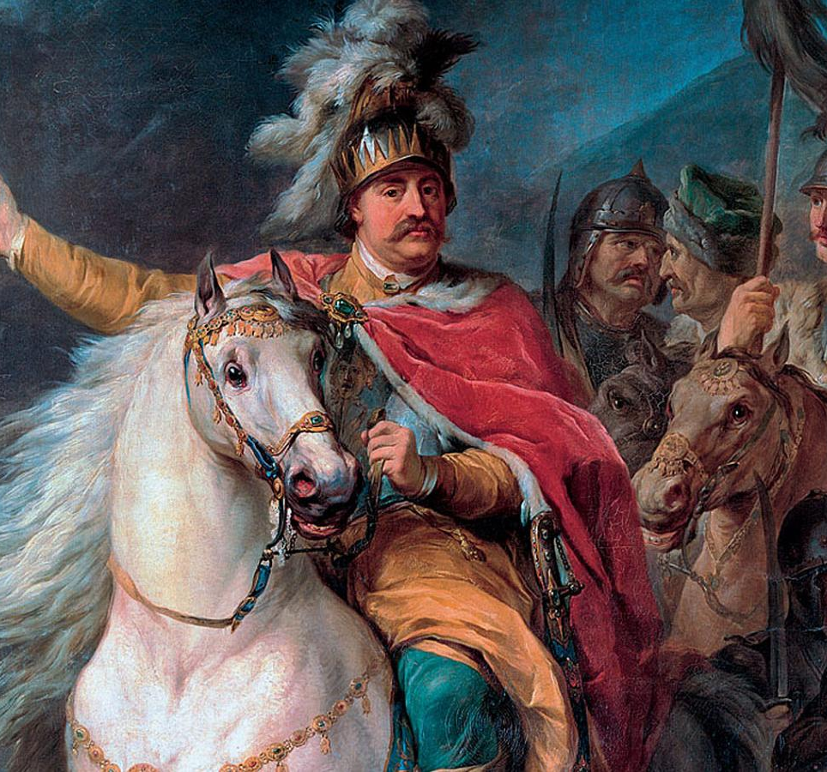
12 września 1683 odsiecz Wiedeńska
Autor : Zuzanna Karawajska

Slide 2
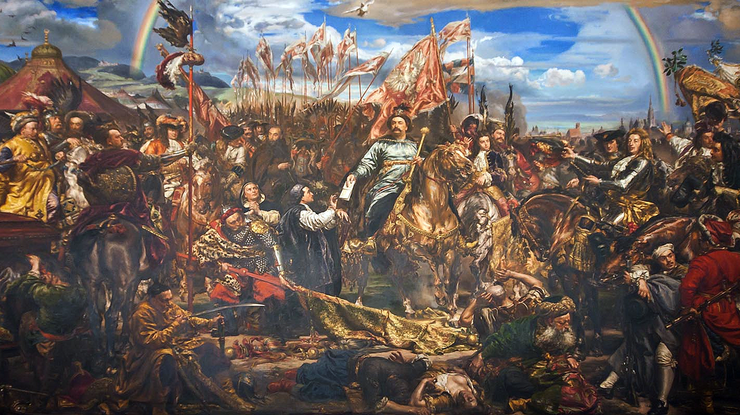
Bitwa Pod wiedniem
Bitwa pod Wiedniem (inaczej nazywana Odsieczą Wiedeńską) – bitwa ta została stoczona 12 września 1683 pod Wiedniem między wojskami polsko-cesarskimi pod dowództwem króla Jana III Sobieskiego, a armią Imperium Osmańskiego pod wodzą wezyra Kara Mustafy.

Slide 3
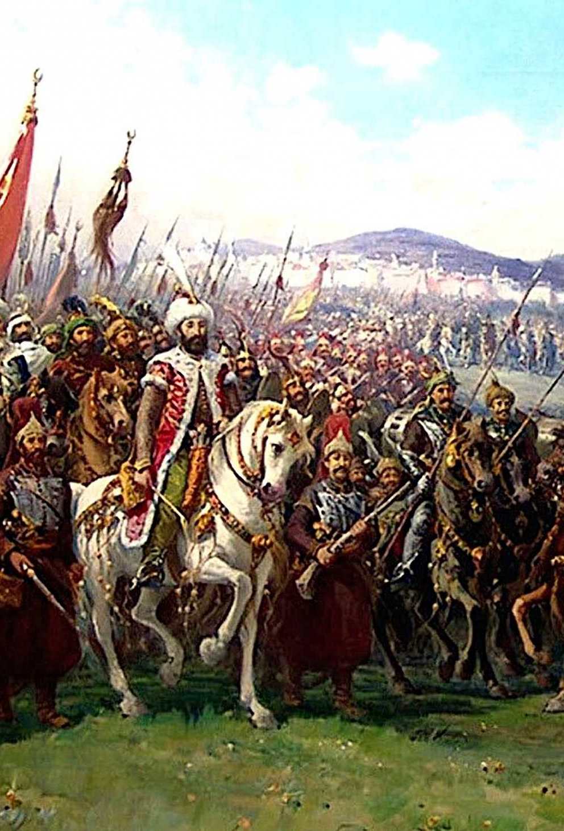
Imperium Osmańskie
Imperium Osmańskie od chwili swojego powstania opierało się na podbojach. Na przestrzeni wieków kolejne państwa były najeżdżane i podbijane przez sułtanat turecki. W połowie XIV wieku Turcy podjęli planowy podbój Bałkanów opanowując Bizancjum, Bułgarię, Albanię i Serbię. W roku 1541 interweniowali na Węgrzech w czasie wojny między Habsburgami a Zapolyami, wspierając najpierw tych drugich, a następnie odbierając im stolicę i środkową część kraju.

Slide 4




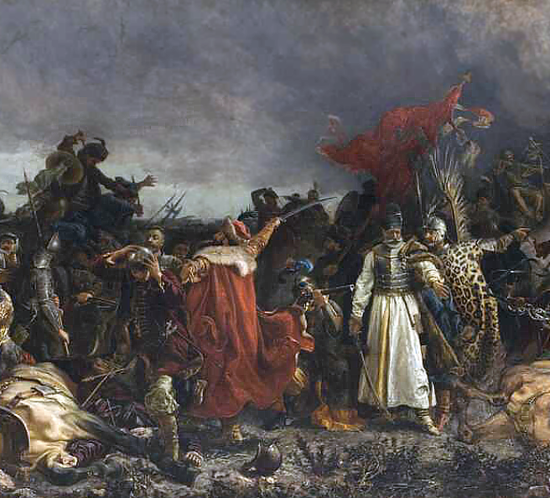
Mimo wspólnej granicy, wojen polsko-tureckich początkowo nie było. Ciągłe napięcia na granicy były spowodowane najazdami Tatarów na Polskę oraz Kozaków na imperium osmańskie. Strefą sporną były tereny Mołdawii i Wołoszczyzny. W latach 1620–1621 doszło na tym tle do wojny. Polska poniosła klęskę w bitwie pod Cecorą. Zawarto pokój, który przetrwał do 1672 roku.
Bitwa pod Cecorą

Slide 5
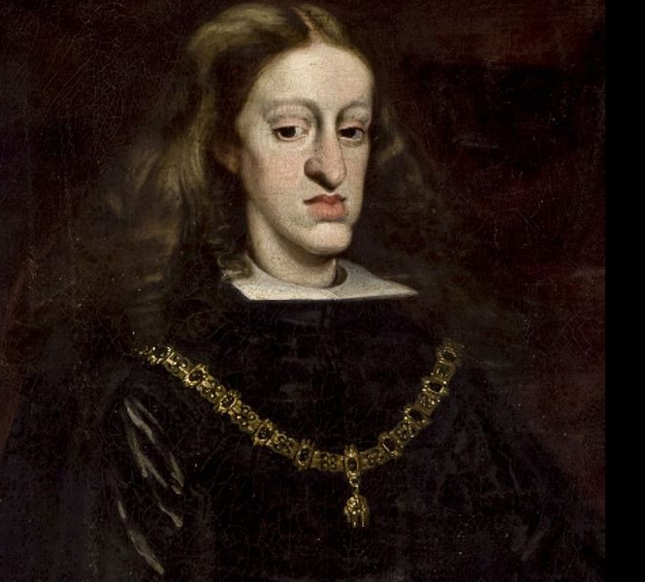
Dyplomacja habsburska
Pomimo strat terytorialnych cesarstwo nie było zainteresowane prowadzeniem wojny z Osmanami, dlatego odrzucono projekt przymierza, wysunięty przez Polskę. Cesarz Leopold I uwikłał się tymczasem w konflikt z Francją (będącą wówczas u szczytu potęgi).
HABSBURSKA

Slide 6
Siły tureckie
Turcy zbierali siły w Adrianopolu, gdzie już 2 stycznia 1683 roku zatknięto buńczuki wojenne 31 marca armia turecka wyruszyła do Belgradu pod wodzą sułtana Mehmeda IV. W Belgradzie dołączyły siły z pobliskich prowincji. Dowódcą wyprawy został wielki wezyr Kara Mustafa. Wielka armia wyruszyła na Węgry. Tu, w Székesfehérvárze na wielkiej radzie wojennej wyznaczono cel: Wiedeń.

Slide 7
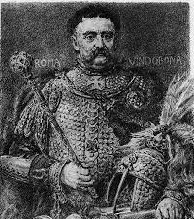
Prośba o Pomoc
Cesarz Leopold I znalazł się w obliczu poważnego zagrożenia. Wysłał więc szybko swych posłów do Polski z prośbą o pomoc militarną

Slide 8
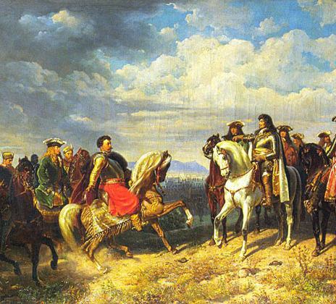
Kara Mustafa kontra Jan III Sobieski
Armia wielkiego wezyra Kara Mustafy, do którego dołączyły oddziały powstańców węgierskich, walczące przeciwko Habsburgom liczyła ok. 100 tys. ludzi. W połowie lipca rozpoczęła oblężenie Wiednia. Królowi polskiemu udało się bardzo szybko przeprowadzić mobilizację. Wojska Rzeczypospolitej wyruszyły z odsieczą Wiednia już w I połowie sierpnia. 3 września naczelnym wodzem sprzymierzonych wojsk został Jan III Sobieski. Uderzenie miało nastąpić ze wzgórz Lasu Wiedeńskiego.

Slide 9
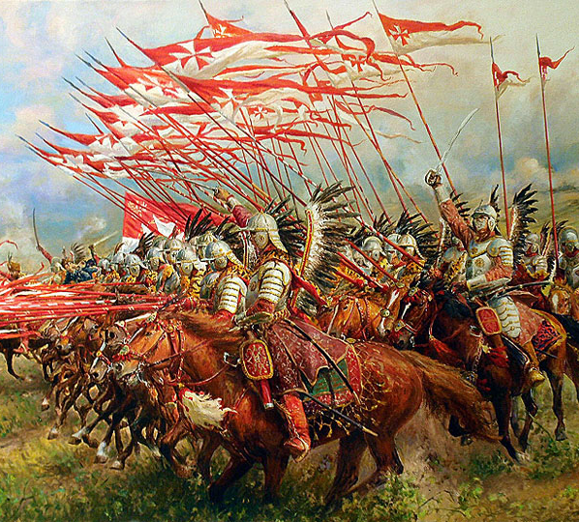
Natarcie
Prawe, najtrudniejsze skrzydło zajęło wojsko polskie, liczące ok. 22 tys. Żołnierzy. Lewe zajęły wojska austriackie pod wodzą księcia Karola Lotaryńskiego. I to właśnie on 12 września 1683 rozpoczął natarcie. Następnie wkroczyło wojsko niemieckie, po czym włączyła się artyleria i piechota. Późnym popołudniem ruszyła husaria polska, dowodzona przez Jana III Sobieskiego. Wsparły ją oddziały kawalerii wojsk sprzymierzonych.

Slide 10
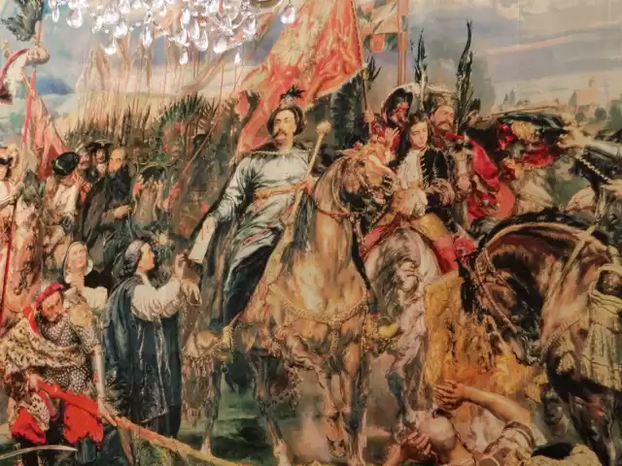
Ucieczka Turków
Jeszcze tego samego dnia przełamano szyki obronne Turków, którzy zaczęli uciekać w popłochu. Wiedeń powitał polskiego króla jako wyzwoliciela. Chłodniej powitał Polaków cesarz Leopold I Habsburg. Jan III Sobieski przeżył wielkie rozgoryczenie.

Slide 11
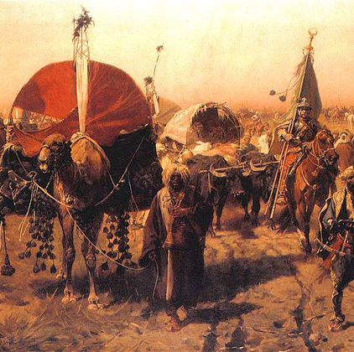
Połowiczne zwycięstwo
Niestety, mimo wielkiego zwycięstwa pod Wiedniem, król Jan III Sobieski nie ugruntował swych wpływów na europejskich dworach i nie zapewnił politycznego bezpieczeństwa Rzeczpospolitej. Źle rozłożone akcenty w polityce zagranicznej polskiego króla, pozwoliły wprawdzie na ujarzmienie imperialnych poczynań Stambułu na pograniczu z Rzeczpospolitą, nie uchroniły natomiast państwa na newralgicznym odcinku wschodnim i północno-wschodnim. Właśnie tam rosły w siłę mocarstwa, które w następnym stuleciu podzieliły między sobą terytorium I Rzeczpospolitej.

Slide 12
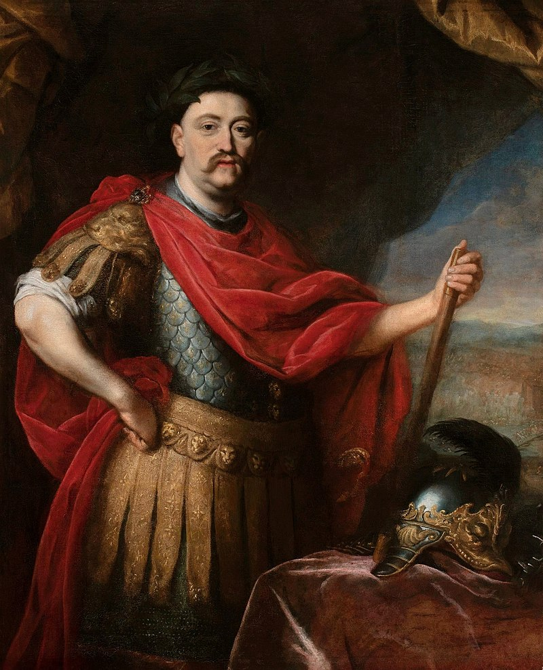
Jan III Sobieski
Data i miejsce urodzenia: 17 sierpnia 1629, Olesko, Ukraina
Data i miejsce śmierci: 17 czerwca 1696, Muzeum Pałacu Króla Jana III w Wilanowie, Warszawa
Żona: Maria Kazimiera d’Arquien (od 1665 do 1696)
Miejsce pochówku: Katedra Wawelska, Kraków
Dzieci: Jakub Ludwik Sobieski, Teresa Kunegunda Sobieska, WIĘCEJ
Rodzice: Jakub Sobieski, Zofia Teofila Daniłowiczówna

Slide 13
Ciekawostki
Stronami konfliktu były wojska osmańskie, dowodzone przez wezyra Kara Mustafę, przeciw którym do bitwy stanęły zjednoczone wojska polsko-austriacko-niemieckie, dowodzone przez króla Jana III Sobieskiego.
Rosnące zagrożenie ze strony Imperium Osmańskiego, które po zakończeniu w 1676 roku wojny z Rzeczpospolitą zdołało odbudować swoją potęgę, zasiało panikę w szeregach chrześcijańskiej koalicji, strzegącej Europy przed ekspansją islamskiego najeźdźcy .Ówczesny Cesarz Świętego Cesarstwa Rzymskiego, Leopold I, zwrócił się z prośbą o pomoc do króla Rzeczpospolitej Obojga Narodów, Jana III Sobieskiego, który podczas wojny polsko-tureckiej wykazał się skutecznością w odpieraniu wojsk tureckich, między innymi w bitwie pod Chocimiem w 1673 roku.
Oblężenie Wiednia wojska tureckie rozpoczęły w okolicach czerwca – lipca 1683 roku. Miasto stanowiło dla Turków Osmańskich łakomy kąsek z uwagi na swoje strategiczne położenie nad Dunajem i blokowanie tego szlaku handlowego przez Święte Cesarstwo Rzymskie. Jednocześnie Austria borykała się wówczas z antyhabsburską koalicją na Węgrzech, w wyniku której Węgry uznały zwierzchnictwo sułtana.

Slide 14
Koniec…
Dziękuje za oglądanie ☺

